Slide 1
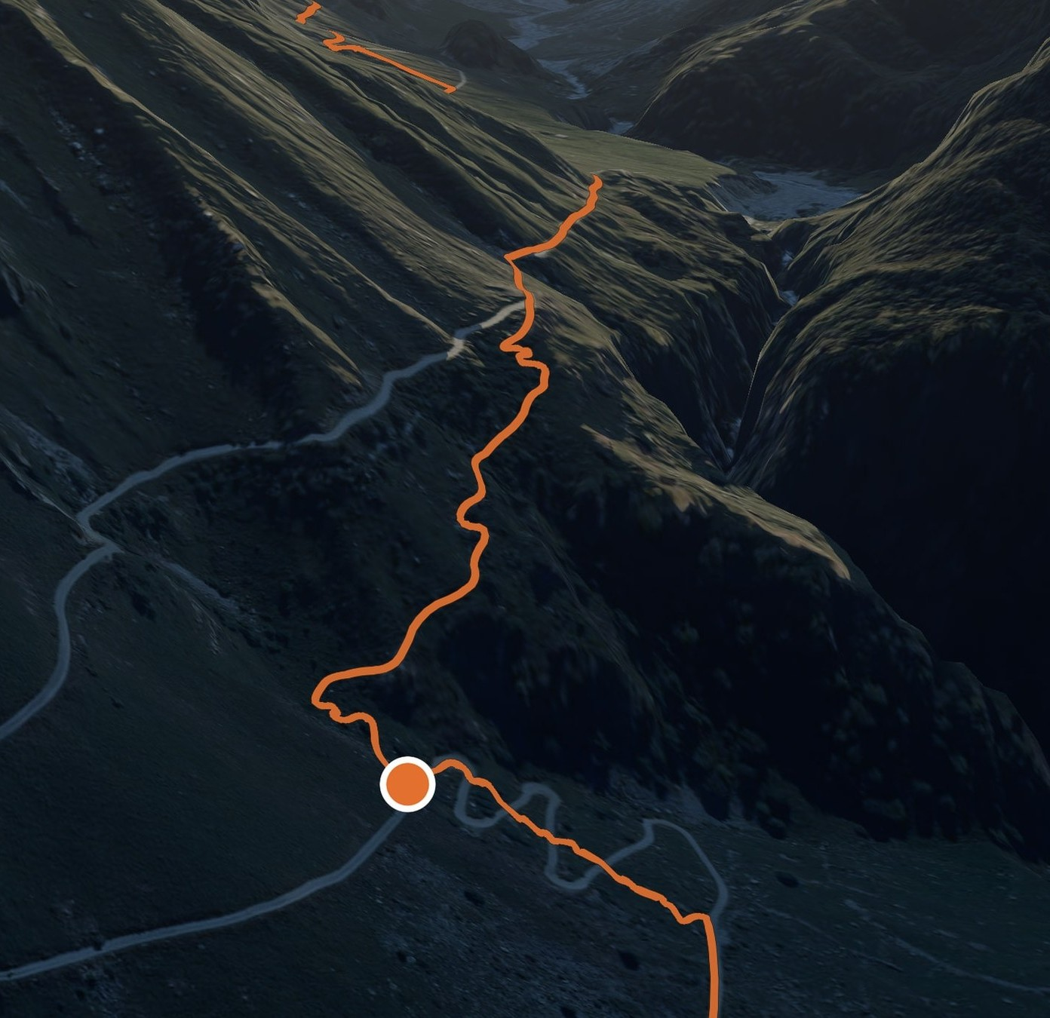

Préparer ses sorties en montagne, puis les suivre sur le terrain
Randonnée, ski de randonnée, alpinisme. Sur ordinateur et sur téléphone.
Choisis ton versant.
soulane.app · novembre 2026
Notes:
Soulane est une application française de cartographie pour préparer ses sorties en montagne, chez soi, puis les suivre sur le terrain. Elle est faite par Edgar Finance, moniteur de ski et photographe de montagne. L'image : le survol 3D d'une trace, avec le soleil et les ombres de l'heure du passage.

Slide 2
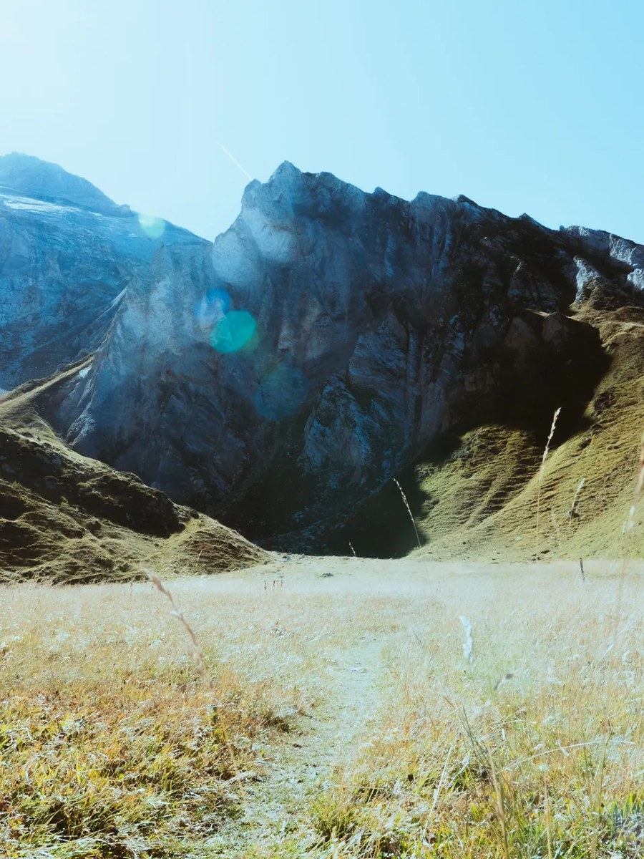
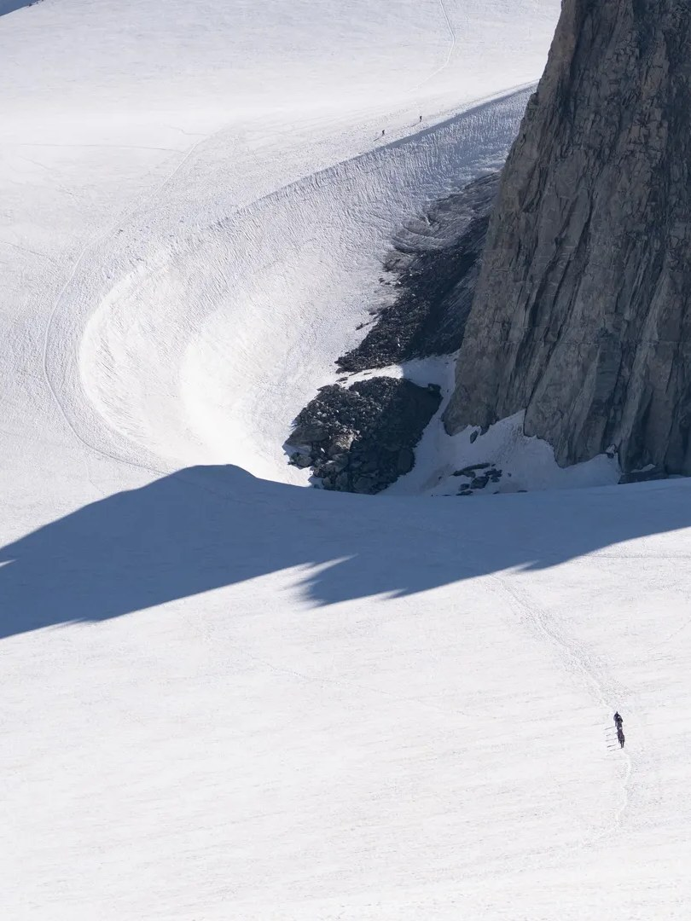
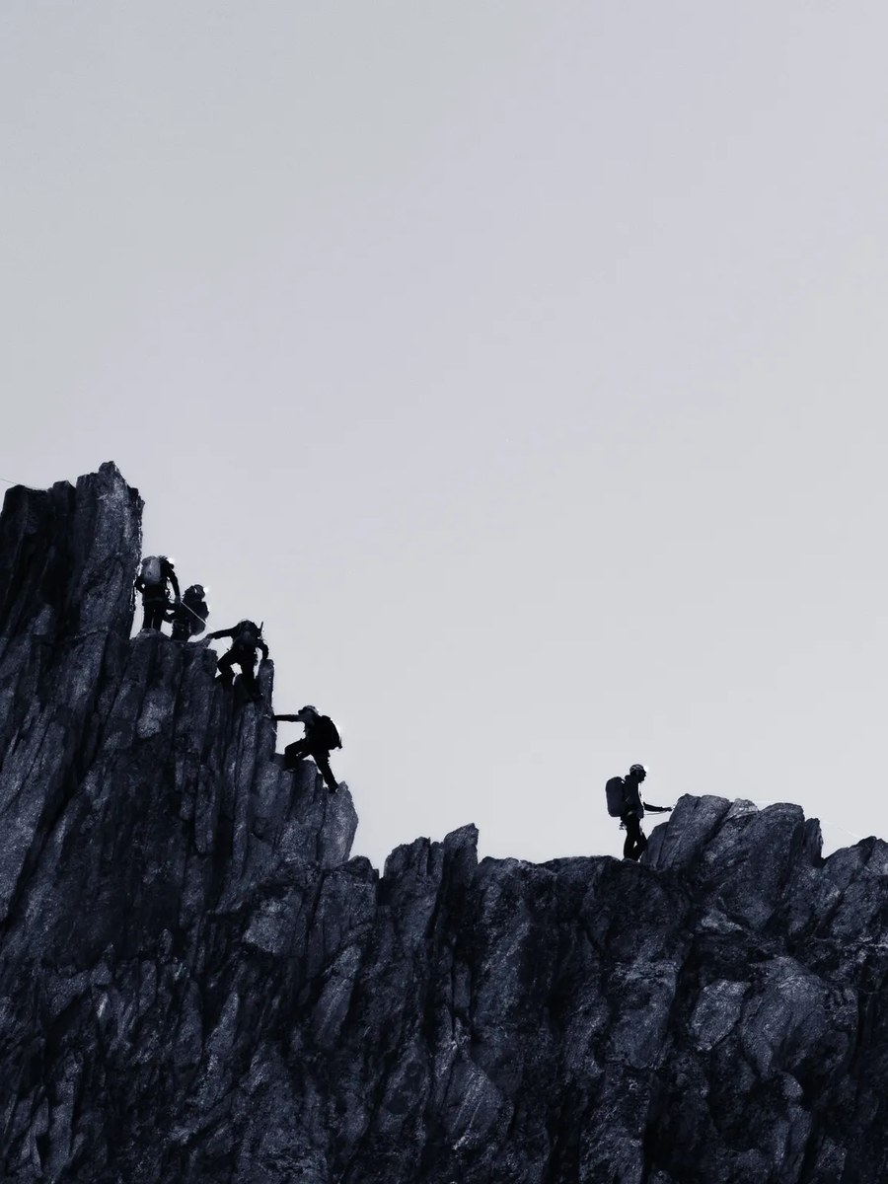
Pour tous ceux qui vont en montagne
POUR QUI
Seul ou à plusieurs
Préparer sa sortie, puis la partager avec ceux qui viennent.
Débutant ou confirmé
Lire le terrain, suivre sa trace, se repérer.
Randonnée
Ski de randonnée
Alpinisme
Notes:
Soulane sert aux randonneurs, aux skieurs de randonnée et aux alpinistes. On y prépare sa sortie chez soi, seul ou à plusieurs, puis on la partage par un simple lien. Débutant ou confirmé, on y lit le terrain (pentes, orientation, bulletin d'avalanche), puis on suit sa trace et on se repère sur le terrain. Photos : Edgar Finance.

Slide 3
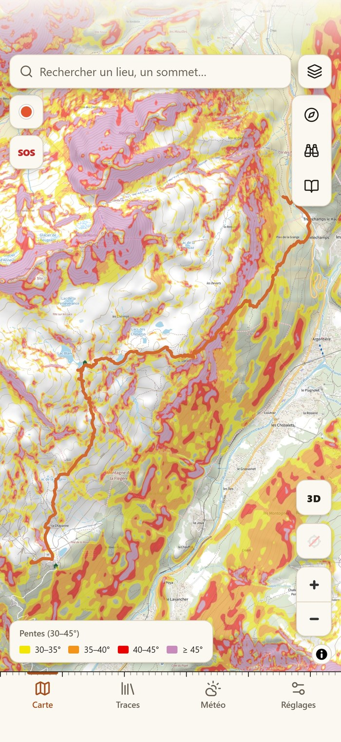
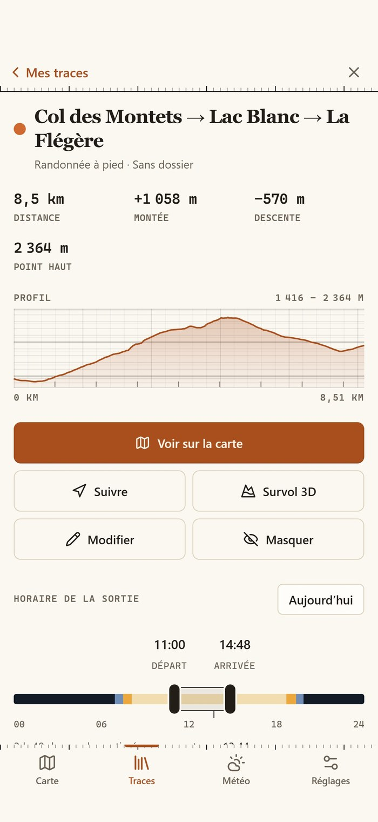
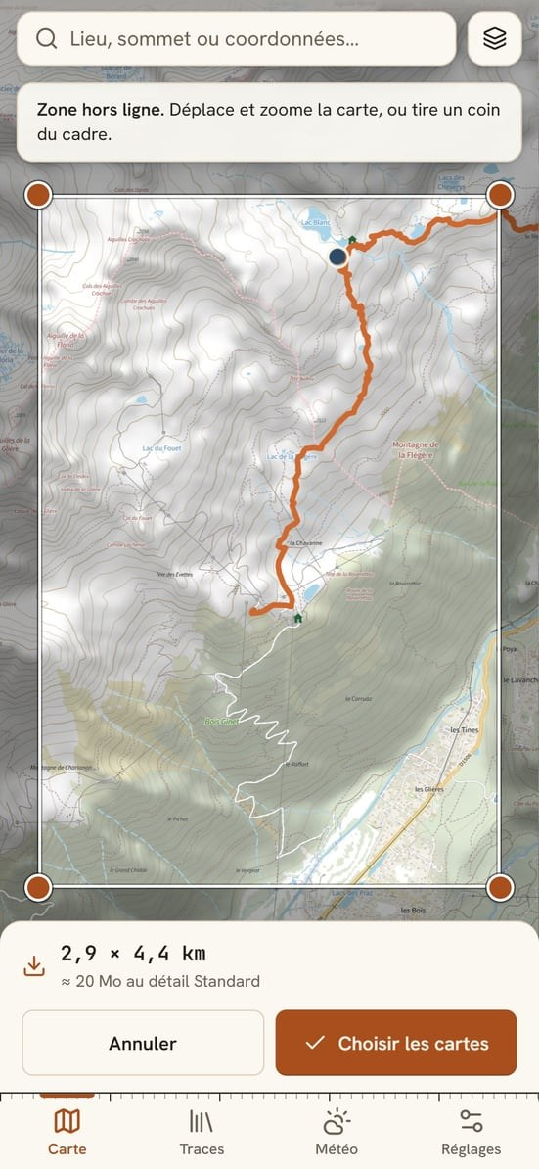
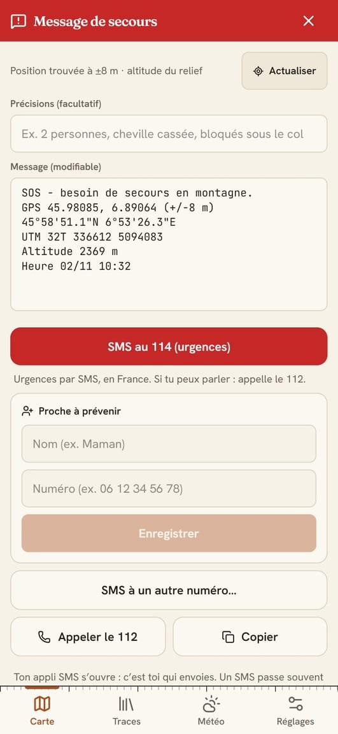
Ce qui compte sur le terrain
L'ESSENTIEL
Lire le terrain
Préparer la sortie
Partir hors ligne
Être prêt au pire
Pentes, orientation, avalanches
Profil, durée, horaire
Les cartes d'une trace ou d'une zone
Position exacte, message de secours
Notes:
Quatre familles de fonctions. Lire le terrain : les calques de pentes, d'orientation, le bulletin d'avalanche et le terrain à risque du jour. Préparer : la fiche de la trace avec distance, dénivelé, profil, durée estimée et horaire. Partir hors ligne : télécharger les cartes d'une trace ou d'une zone entière sur le téléphone. Être prêt au pire : l'écran de secours donne la position exacte et un message prêt à envoyer. Captures : la vraie app sur téléphone.

Slide 4
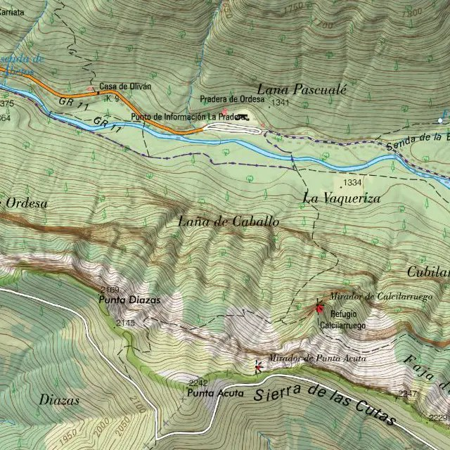
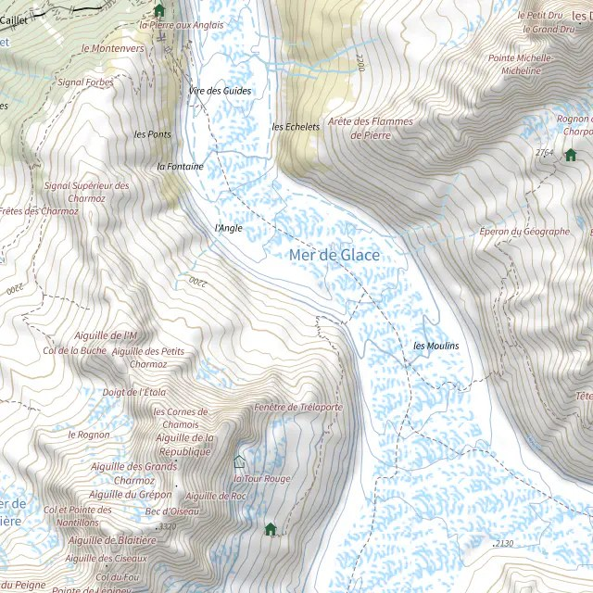
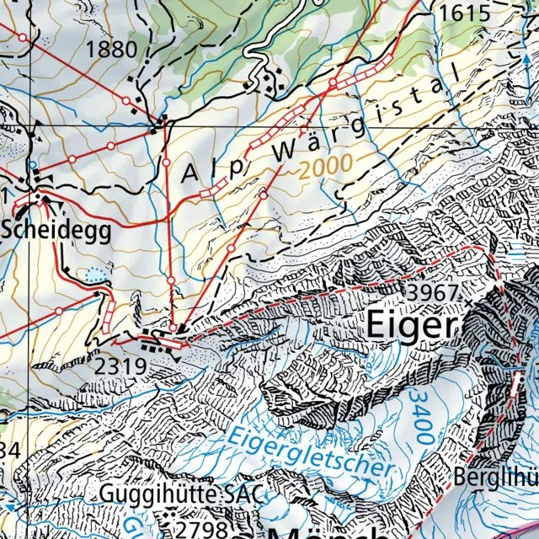
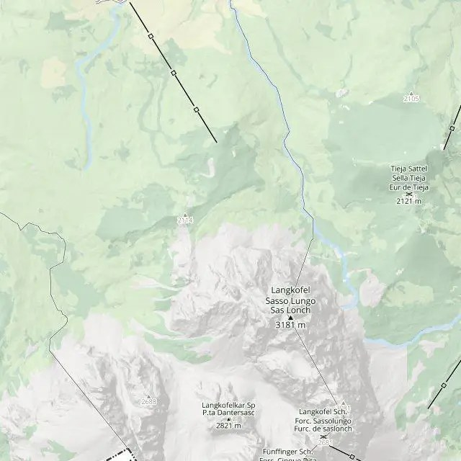
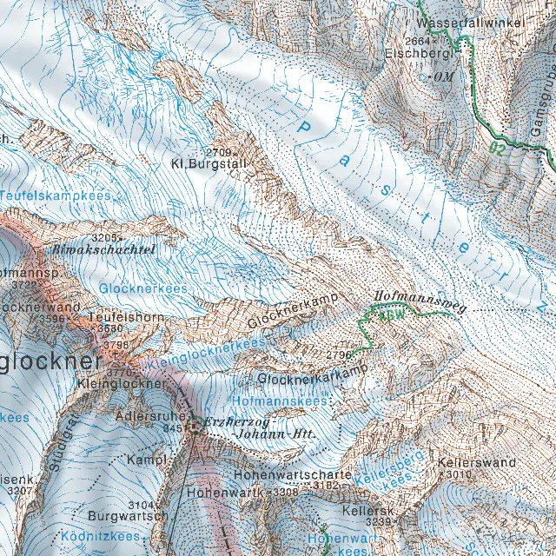
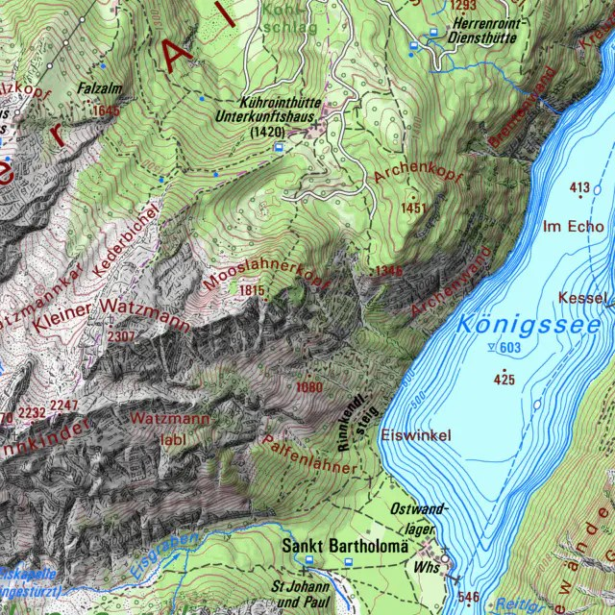
Sept pays, et les calques de la montagne
LES CARTES
France, Suisse, Autriche, Italie (Alpes), Allemagne (Bavière), Espagne et Andorre, Norvège.
Gratuit : Plan IGN, OpenTopoMap, photos aériennes, carte d'hiver Soulane.
Espagne · IGN España
France · Plan IGN
Suisse · swisstopo
Abonnement : les cartes officielles de chaque pays.
Par-dessus : pentes, orientation, bulletin d'avalanche, terrain à risque du jour, sentiers, refuges, zones protégées… selon le pays.
Italie · Haut-Adige
Autriche · BEV
Allemagne · Bavière
Notes:
Soulane réunit les cartes de sept pays : France, Suisse, Autriche, Italie (Alpes), Allemagne (Bavière), Espagne et Andorre, Norvège. Passe une frontière : la carte du pays prend le relais. Gratuit : Plan IGN, OpenTopoMap, photos aériennes et la carte d'hiver de Soulane. Avec l'abonnement : les cartes officielles de chaque pays (swisstopo, BEV, IGN España…). Les calques (pentes, orientation, bulletin, terrain à risque, sentiers, refuges, zones protégées) dépendent des données publiées par chaque pays. Vignettes : vraies tuiles de l'app.

Slide 5
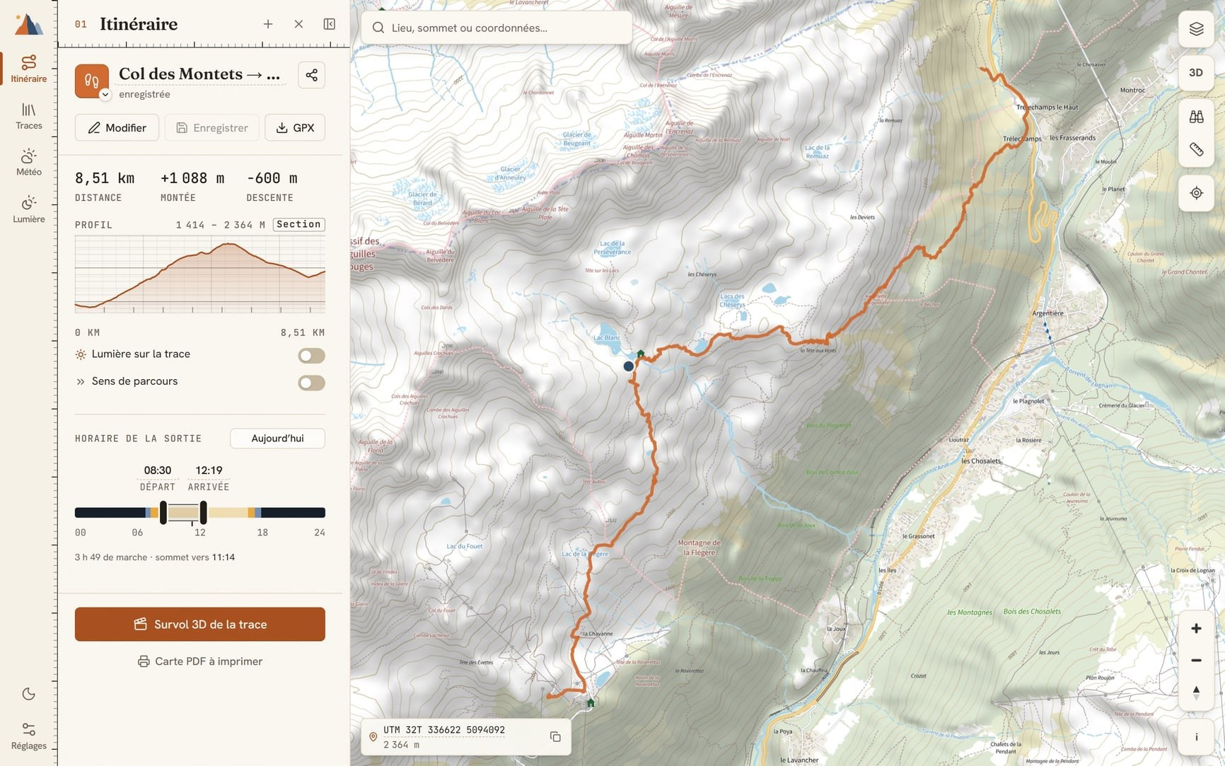
Préparer la sortie, chez soi
AVANT DE PARTIR · ORDINATEUR OU TÉLÉPHONE
1
Tracer la sortie, ou importer un GPX ou un topo
2
La durée et l'horaire : à pied, à ski, à ton rythme
3
La météo sur la trace, jusqu'en altitude
4
Le bulletin d'avalanche et les pentes du jour
5
La carte PDF à l'échelle, avec la fiche de sortie
Notes:
La préparation se fait chez soi, sur l'ordinateur ou le téléphone. 1. Tracer la trace (en suivant les sentiers, à main levée, point par point), ou importer un GPX ou un topo Camptocamp. 2. Lire la distance, le dénivelé, le profil et la durée estimée, à pied (Naismith), à ski (Munter) ou au rythme réel du pratiquant, puis régler l'horaire. 3. Lire la météo sur la trace et en altitude, avec ses alertes (orage, vent, neige). 4. En hiver, lire le bulletin d'avalanche en entier, puis les pentes et le terrain à risque du jour. 5. Imprimer la carte PDF à l'échelle (1:25 000 ou 1:50 000) avec la fiche de sortie : une pour le sac, une pour un proche.

Slide 6
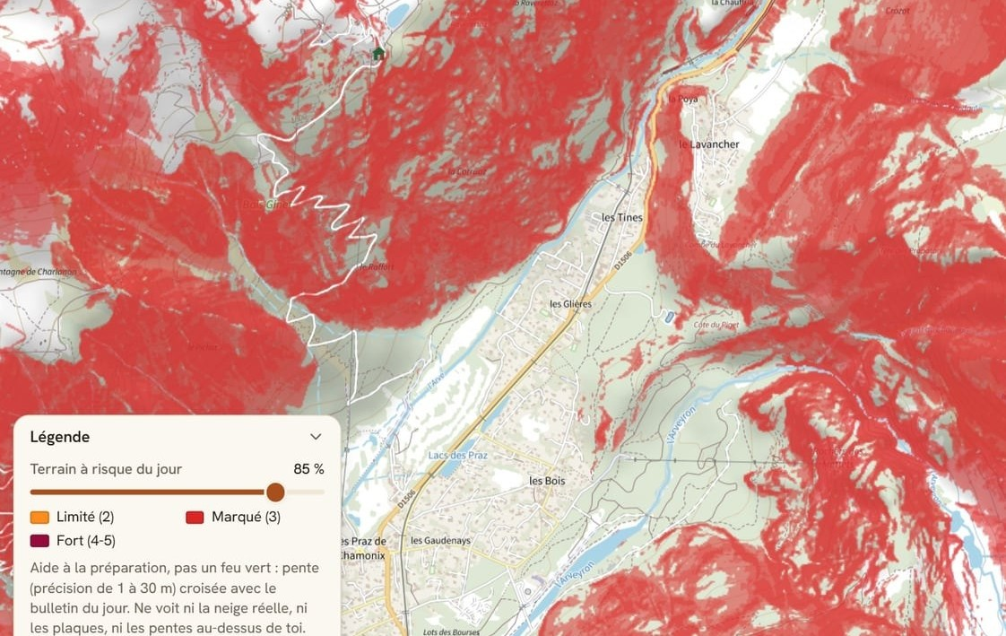
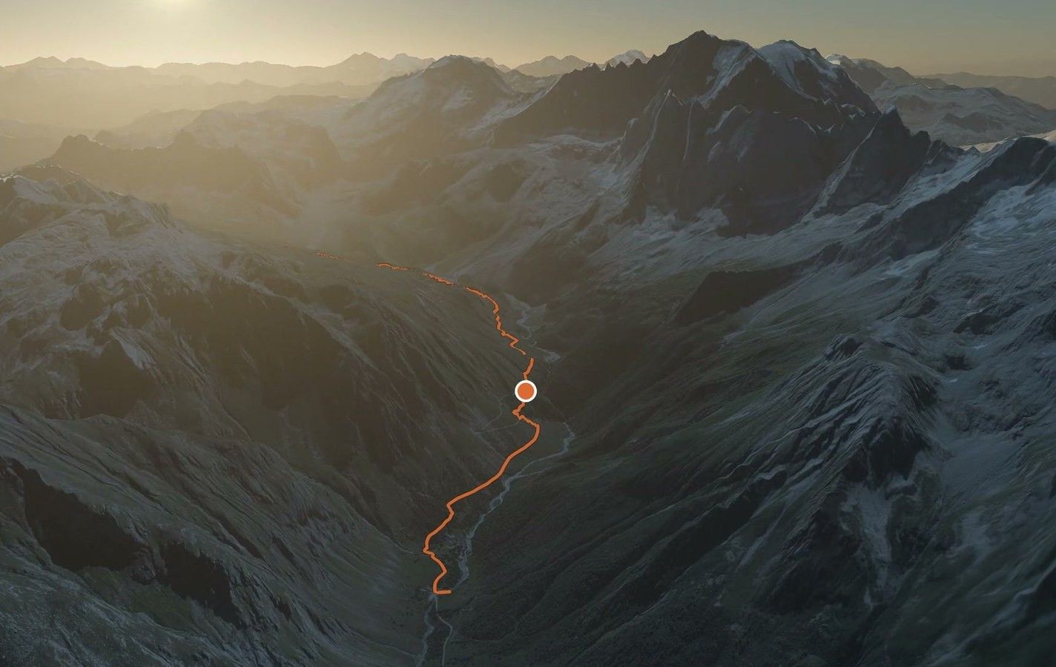
Voir le terrain du jour avant d'y aller
AVANT DE PARTIR · LA NEIGE ET LA LUMIÈRE
Le terrain à risque du jour : les pentes de 30° et plus, aux altitudes et orientations visées par le bulletin d'avalanche.
Le survol 3D de la trace, avec le soleil et les ombres du relief à l'heure où tu y passeras.
Notes:
À gauche, le calque « terrain à risque du jour » : il croise les pentes de 30° et plus avec le niveau de danger et les orientations du bulletin d'avalanche officiel, à l'altitude de chaque point. C'est une aide à la préparation : le bulletin se lit toujours en entier. À droite, la différence de Soulane : le survol 3D de la trace avec la lumière réelle, le soleil et les ombres du relief à l'heure du passage. Utile pour partir avant que la neige ne ramollisse, ou rentrer avant la nuit.

Slide 7
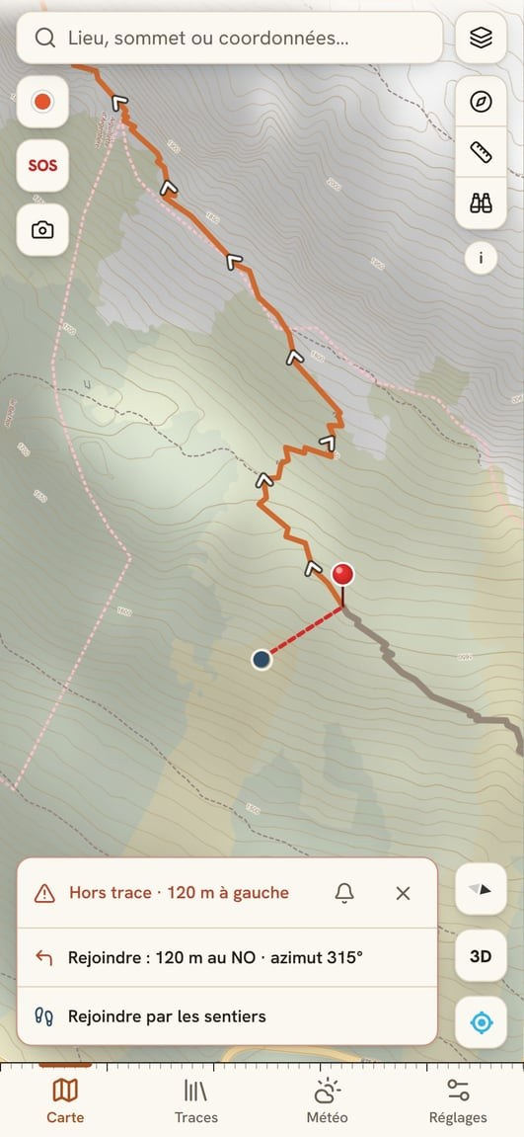
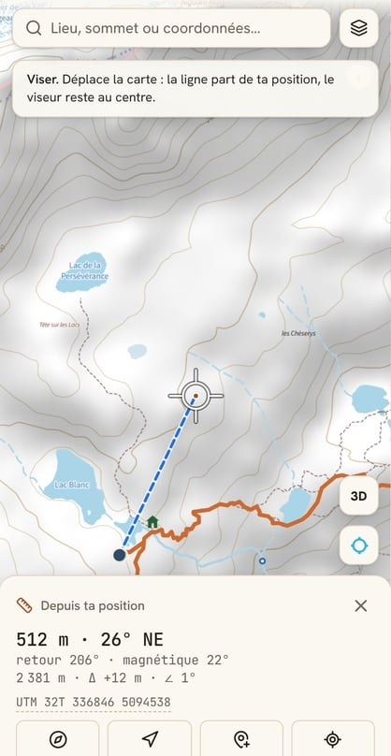
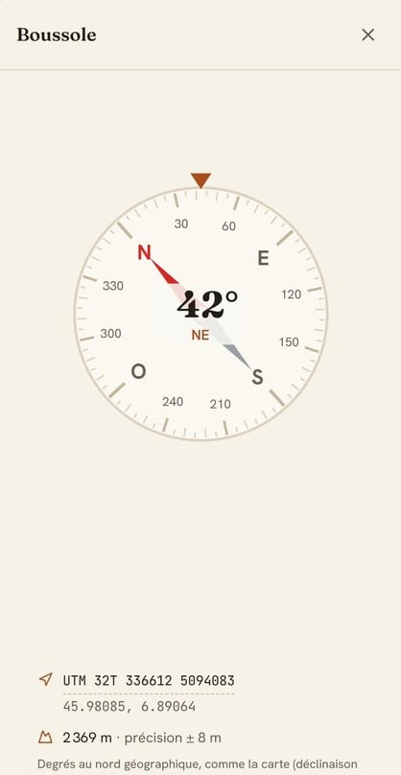
Suivre, se repérer, prévenir
SUR LE TERRAIN · TÉLÉPHONE
En cas de problème
Le bouton SOS : ta position exacte, un message prêt pour le 114 ou un proche, l'appel au 112.
Soulane n'appelle personne : c'est toi qui envoies le message. Sans réseau, rien ne part.
Suivre la trace
Distance et azimut
La boussole
Une alerte sonne et vibre si tu t'en écartes, même écran éteint.
Depuis ta position ou entre deux points, avec les coordonnées UTM.
Le cap au degré près, au nord géographique comme la carte.
Notes:
Sur le terrain, au téléphone. Suivre : Traces, la trace, Suivre, puis Partir ; le bandeau donne le reste à faire et l'heure d'arrivée, une alerte sonne et vibre si l'on s'écarte, même écran éteint. Se repérer : deux doigts sur la carte donnent distance, azimut et dénivelé ; le bouton viseur mesure depuis sa position ; les coordonnées sont en UTM d'office. La boussole donne le cap au degré près. En cas de problème : le bouton SOS affiche la position exacte et prépare un message pour le 114 ou un proche, et l'appel au 112. Soulane n'appelle et ne prévient personne lui-même. Les abonnés peuvent aussi partager leur position en direct avec leurs proches.

Slide 8
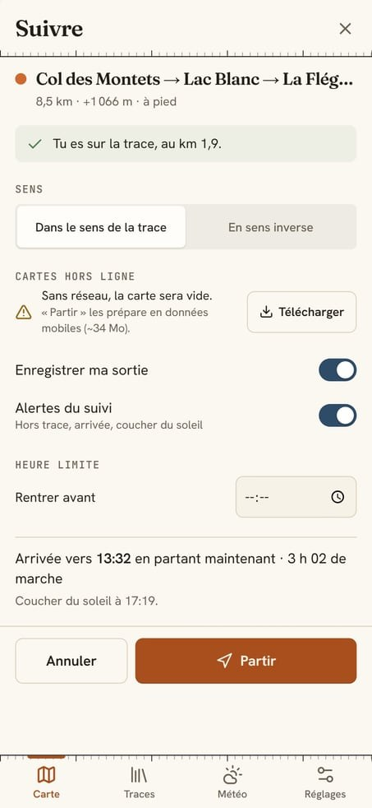
Hors ligne et batterie
SANS RÉSEAU
Hors ligne
Batterie
Les cartes d'une trace, ou d'une zone entière, téléchargées en Wi-Fi.
Le GPS marche sans réseau.
Avant de partir : mode avion, et la carte s'affiche ? Tu es prêt.
Sans abonnement : trois traces ou zones à la fois.
Pendant le suivi, coupe l'économie d'énergie d'Android : elle arrête le GPS.
Sans réseau, le mode avion (localisation allumée) économise beaucoup.
Le froid vide la batterie : téléphone contre soi, batterie de secours.
La carte papier et la boussole restent dans le sac.
Notes:
Les cartes hors ligne se téléchargent sur le téléphone, de préférence en Wi-Fi : celles d'une trace (fiche de la trace, Cartes hors ligne) ou d'une zone entière sans trace, jusqu'à 40 km de côté. Soulane prépare aussi tout seul celles des sorties prévues dans les sept jours. Vérification avant de partir : passer le téléphone en mode avion et ouvrir la carte de la sortie. Sans abonnement, trois traces ou zones sont gardées à la fois. Batterie : la page Suivre dit si l'économie d'énergie d'Android risque de couper le GPS écran éteint ; le froid vide vite la batterie ; une batterie de secours, la carte papier et la boussole restent dans le sac.

Slide 9
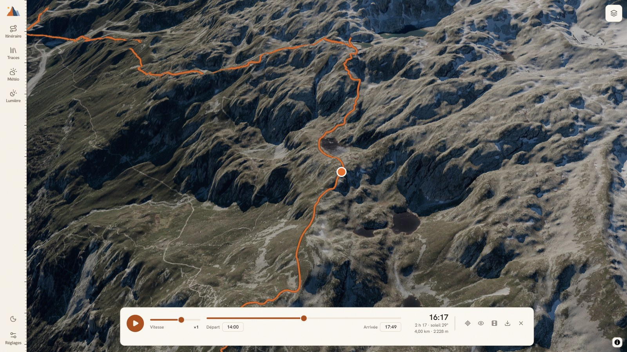
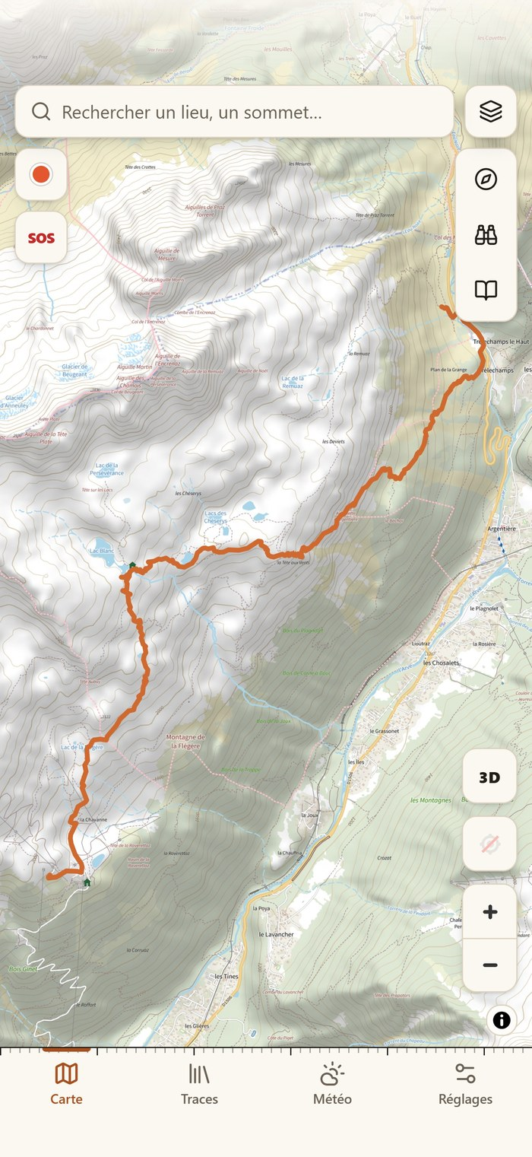
Sur l'ordinateur et sur le téléphone
PLATEFORMES
iPhone et iPad
App Store · iOS 16.4 et plus
Android
Google Play · Android 7 et plus
Windows 10 et 11
Microsoft Store
Mac à puce Apple
sur soulane.app · macOS 12 et plus
Linux 64 bits
sur soulane.app · AppImage
Sortie prévue entre le 15 novembre et le 1er décembre 2026.
Notes:
Soulane existe sur iPhone et iPad (App Store, iOS 16.4 et plus), Android (Google Play, Android 7 et plus), Windows 10 et 11 (Microsoft Store) Mac à puce Apple (téléchargement sur soulane.app, macOS 12 et plus) et Linux 64 bits (AppImage à télécharger sur soulane.app). La sortie dans les magasins d'applis est prévue entre le 15 novembre et le 1er décembre 2026, d'abord en France, en Belgique, en Suisse et au Luxembourg. Les cartes hors ligne et le suivi de trace sont sur le téléphone ; avec l'abonnement, les traces passent de l'ordinateur au téléphone.

Slide 10
Gratuit, avec un abonnement facultatif
PRIX
GRATUIT
ABONNEMENT SOULANE
0 €
29 € par an, TVA comprise
Cartes libres : Plan IGN, OpenTopoMap, photos aériennes
Pentes, avalanches, terrain à risque du jour
Météo, tracé, suivi, GPX, carte PDF, secours
Survol 3D avec la lumière de l'heure, panorama
Trois zones hors ligne
Les cartes officielles de chaque pays
Les cartes hors ligne, sans limite
La meilleure heure de départ selon la météo
La synchro des traces, ordinateur et téléphone
La position en direct pour les proches
Notes:
Soulane est gratuite, sans carte bancaire, et marche sans compte : tout reste sur l'appareil. La version gratuite comprend les cartes libres, les pentes, les bulletins d'avalanche et le terrain à risque, la météo, le tracé, le suivi, le GPX, la carte PDF, l'écran de secours, le survol 3D, le panorama et trois zones hors ligne. L'abonnement Soulane coûte 29 € par an, TVA comprise, et se résilie à tout moment : il ajoute les cartes officielles de chaque pays, les cartes hors ligne sans limite, la meilleure heure de départ, la synchronisation des traces et la position en direct.

Slide 11
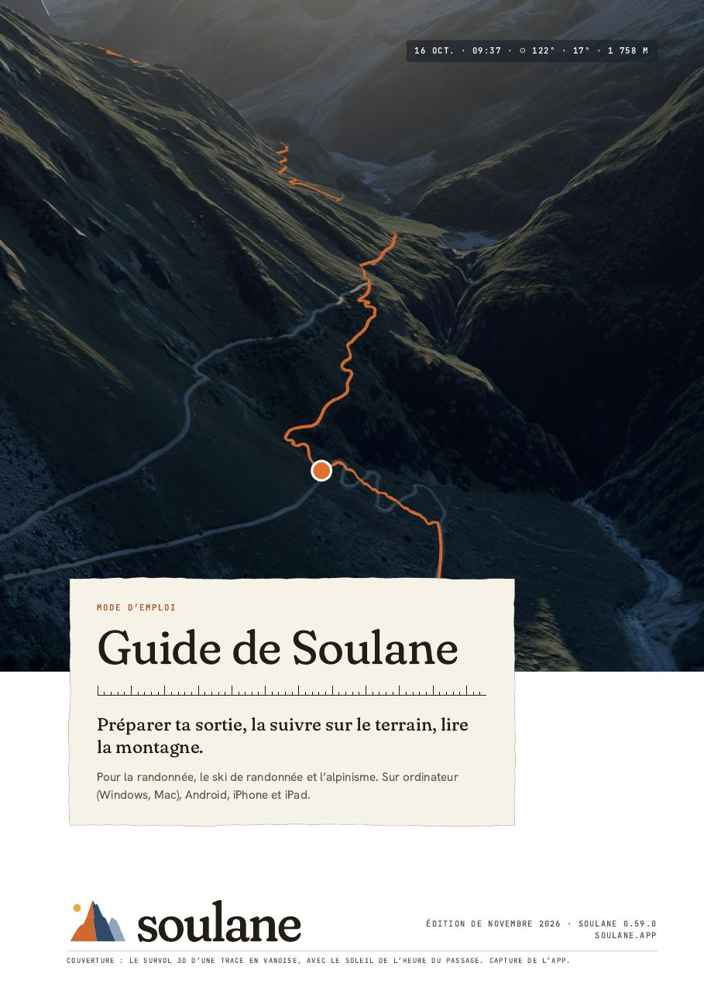
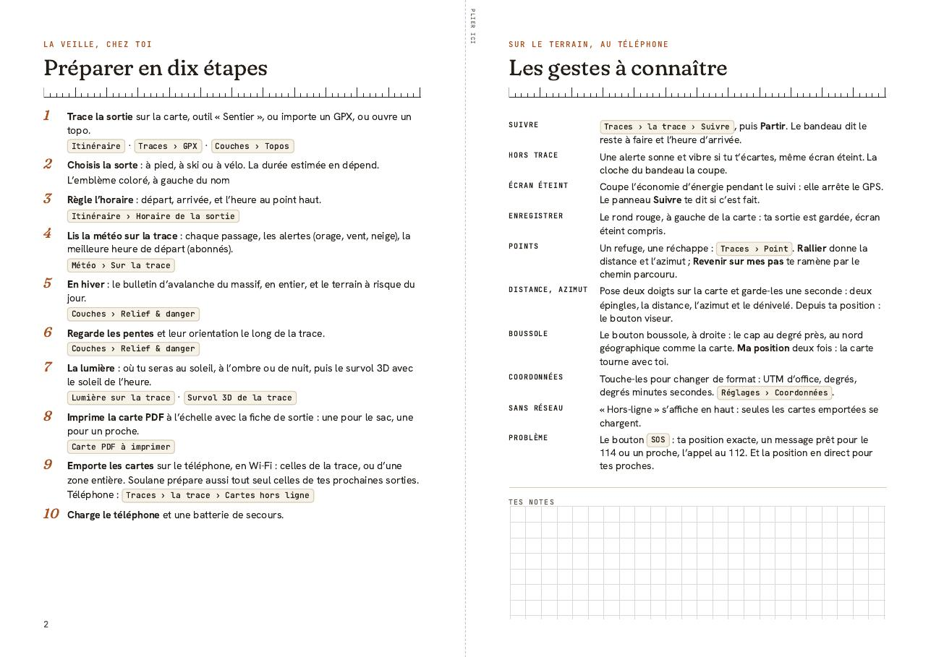
Le guide, l'aide-mémoire et le partage
POUR BIEN DÉMARRER
1
Le guide : 41 pages à imprimer, une sortie suivie du début à la fin.
2
L'aide-mémoire : une feuille pliée en deux, à glisser dans le sac.
3
Le partage : un lien de trace, on l'ouvre dans Soulane ou on récupère le GPX.
4
Libres : le guide et l'aide-mémoire s'impriment et se diffusent tels quels.
soulane.app · soulane.app/guide
Le guide (41 pages A4) et l'aide-mémoire (une feuille à plier), en PDF.
Notes:
Le guide à imprimer (41 pages A4, une sortie suivie du début à la fin) et l'aide-mémoire (une feuille A4 recto-verso à plier) sont sur soulane.app/guide ; ils peuvent être imprimés et distribués librement, tels quels. Une trace se partage par un lien : la page s'ouvre sans compte, on peut ouvrir la trace dans Soulane ou télécharger le GPX.

Slide 12

Une question, une remarque ?
CONTACT
Edgar Finance
Auteur de Soulane, moniteur de ski et photographe de montagne
contact@soulane.app
soulane.app
Soulane aide à préparer. Il ne remplace ni ton jugement, ni les bulletins officiels, ni la carte papier et la boussole, ni le DVA, la pelle et la sonde en hiver.
Notes:
Pour toute question ou remarque : contact@soulane.app, ou depuis l'app (Réglages › Écrire à Soulane). Rappel de prudence, comme dans le guide : Soulane aide à préparer ; il ne remplace ni le jugement, ni les bulletins officiels, ni la carte papier et la boussole, ni le DVA, la pelle et la sonde en hiver. En cas d'urgence : 112.

